Slide 1
CERCETARE Metode de upgrade in Kubernetes - aplicatia - Student: Coordonator științific: Eusebiu Rizescu Conf.dr.ing. Radu-Ioan Ciobanu

Slide 2
Semestrul trecut
Am prezentat diverse metode de upgrade in Kubernetes
Am creat infrastructura: Cluster de Kubernetes, script de load, script de upgrade, monitorizare
Aplicatia folosita a fost una foarte simpla

Slide 3
Semestrul acesta
Am dezvoltat o aplicatie web, mai apropiata de realitate
Aplicatia consta intr-un magazin online
Scrisa in Python cu ajutorul framework-ului Flask
Baza de date relationala, MySQL
Deploy facut in Docker

Slide 4
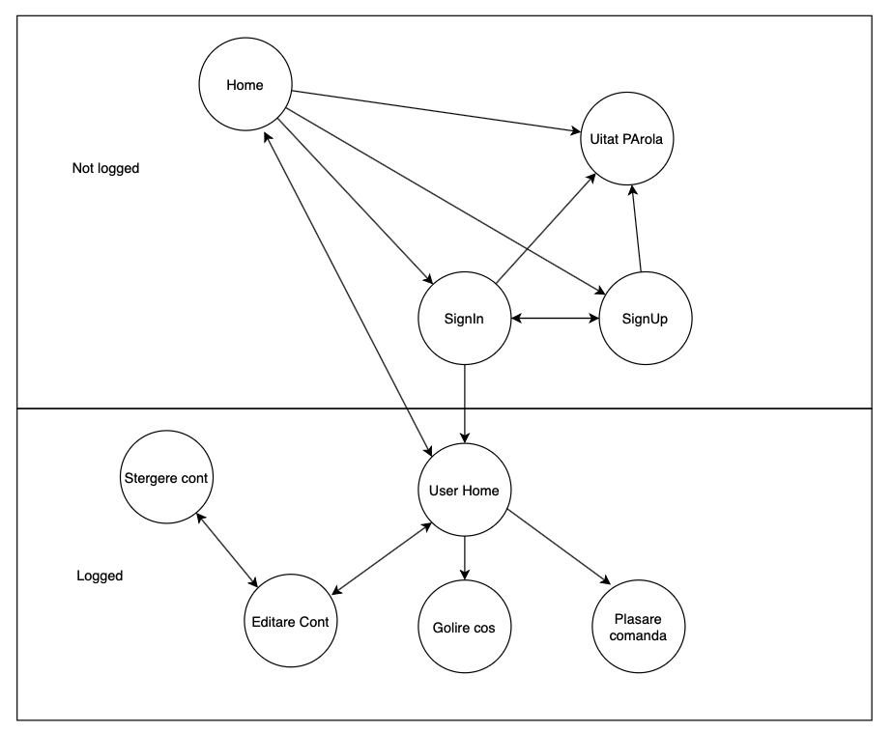
Diagrama aplicatiei

Slide 5
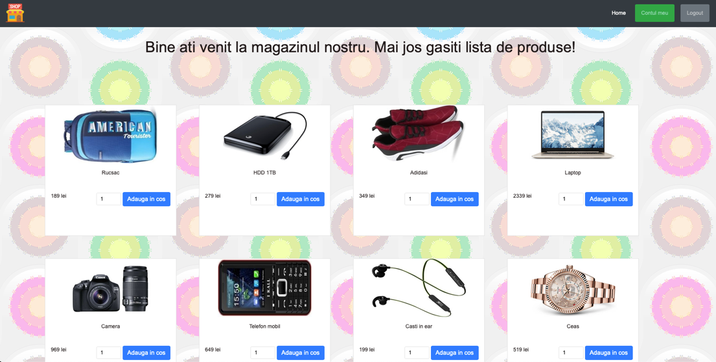
Pagina principala

Slide 6
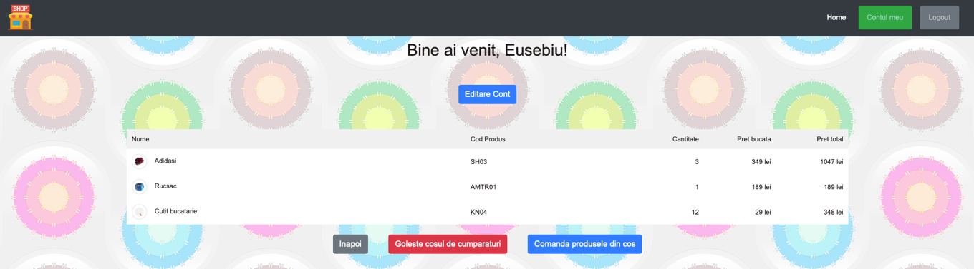
Pagina utilizatorului

Slide 7
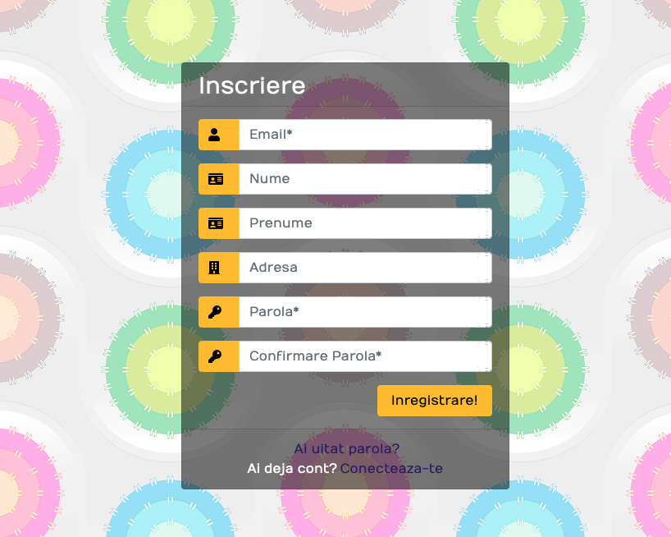
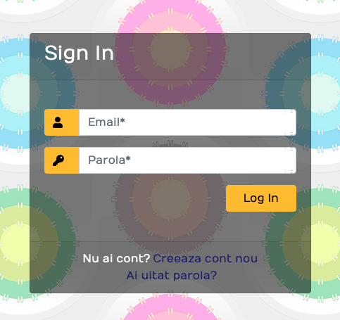
Inscrierea si Autentificarea

Slide 8
Pentru dizertatie
Deploy-ul aplicatiei in Kubernetes
Aplicarea metodelor de upgrade prezentate semestrul trecut pentru aceasta aplicatie

